Slide 1


Grade 1- Quiz 1 Science Review

Slide 2
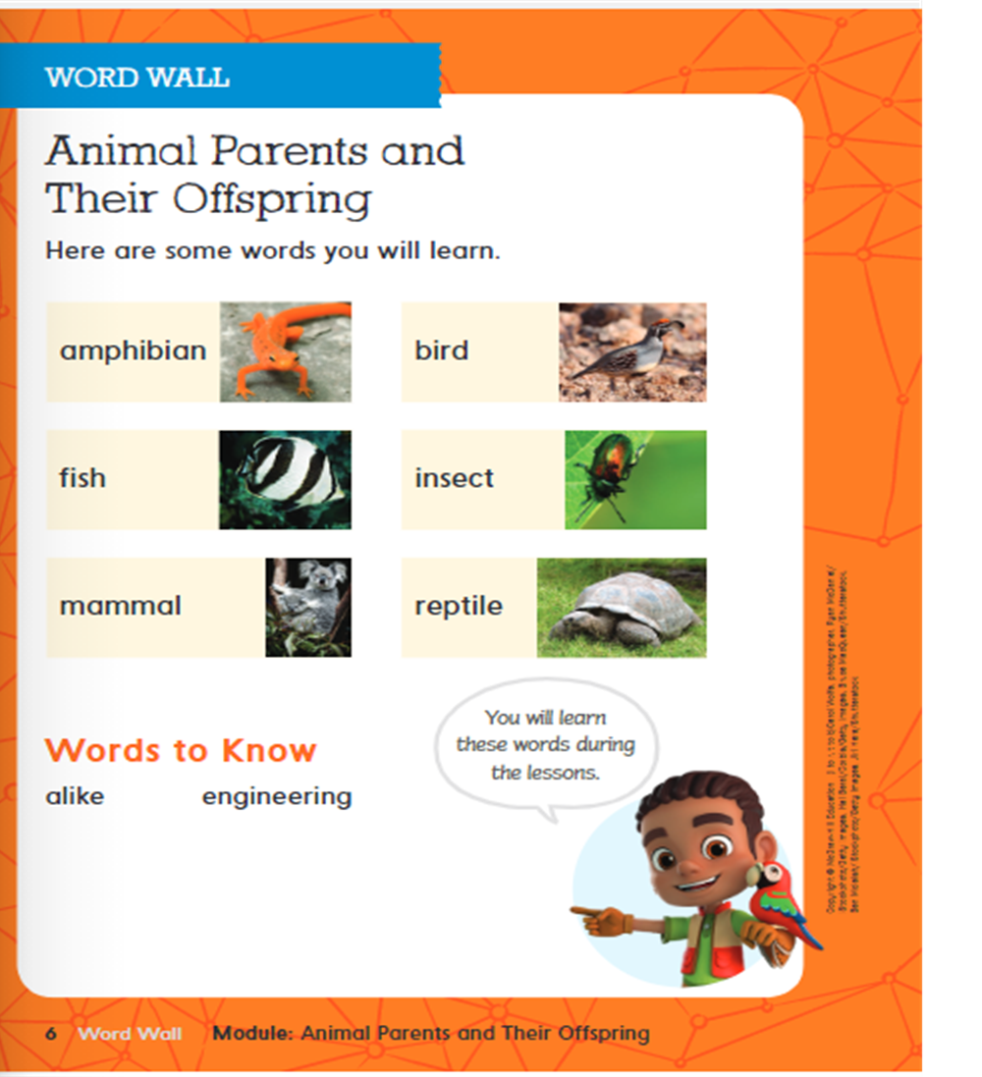
البرمائيات
الطيور
الأسماك
الحشرات
الثديات
الزواحف

Slide 3
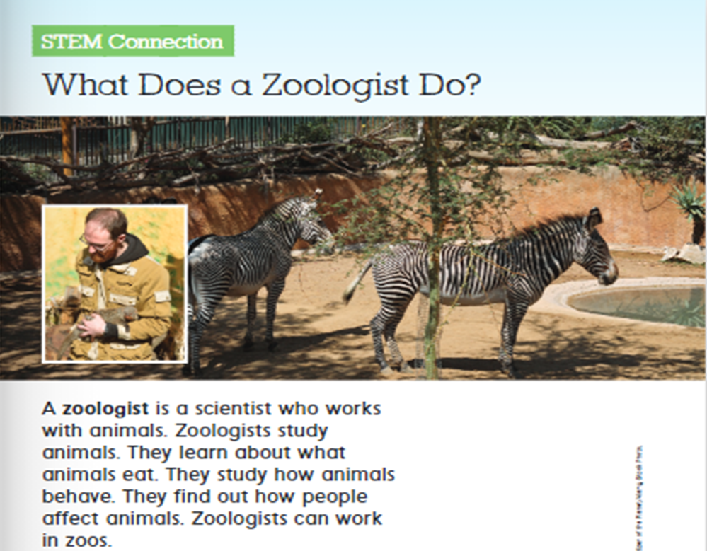
عالم الحيوان هو عالم يعمل مع الحيوانات و يدرس عنهم .ويعمل في حديقة الحيوان.

Slide 4
Protection الحماية
Keeping things safe from harm.
الحفاظ على الأشياء في مأمن من الأذى.

Slide 5
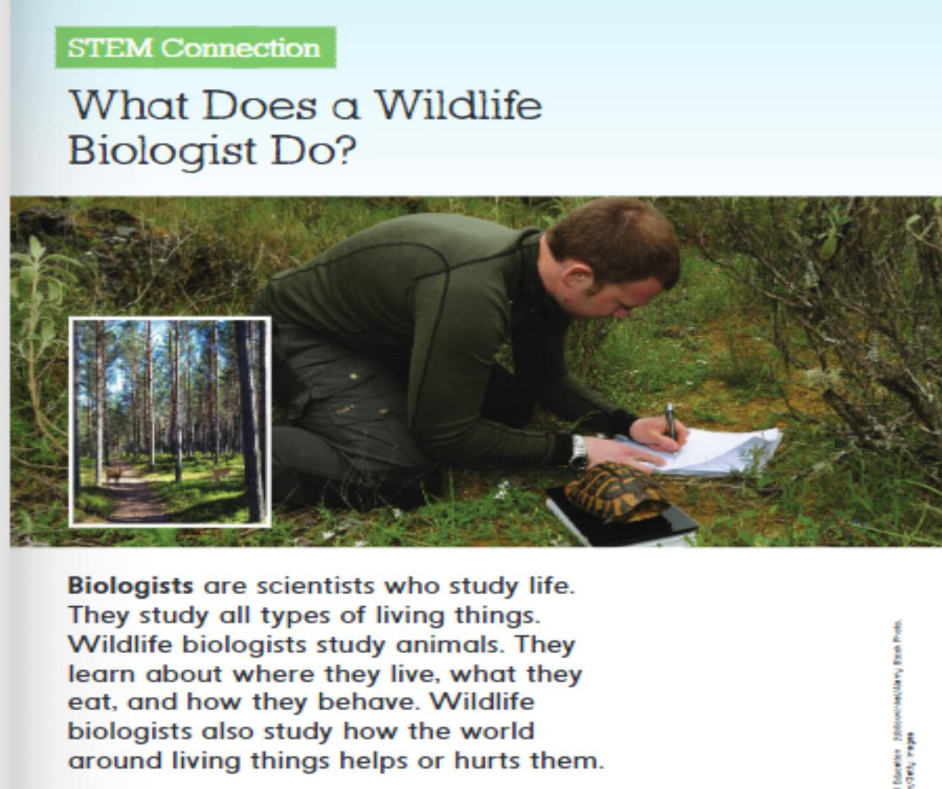
علماء الأحياء هم علماء يدرسون عن جميع أنواع الكائنات الحية(أين تعيش وماذا تأكل).

Slide 6
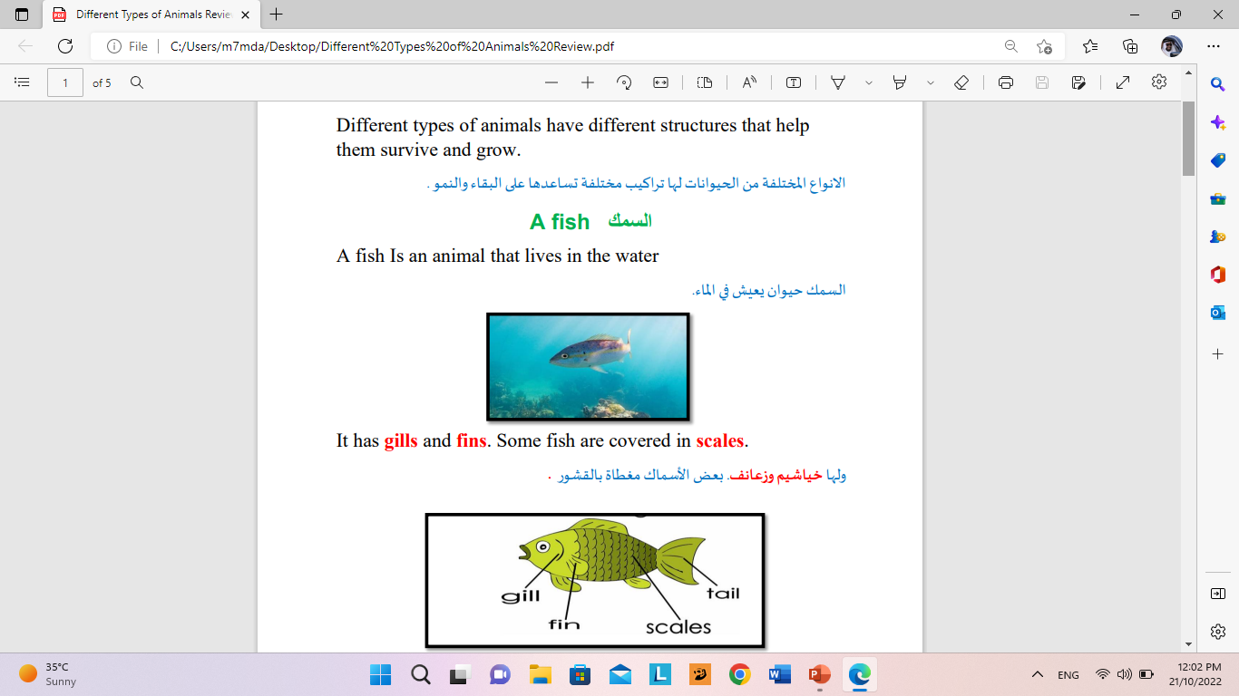
Fish breathe through gills. الأسماك تتنفس من خلال الخياشيم.

Slide 7
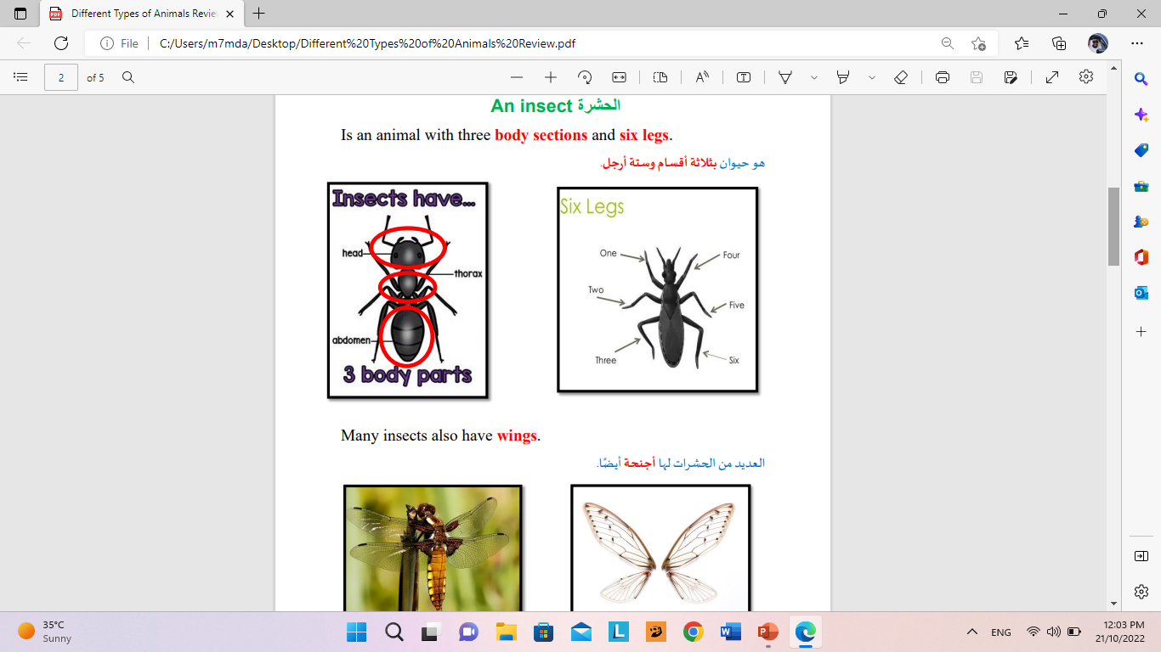

Slide 8
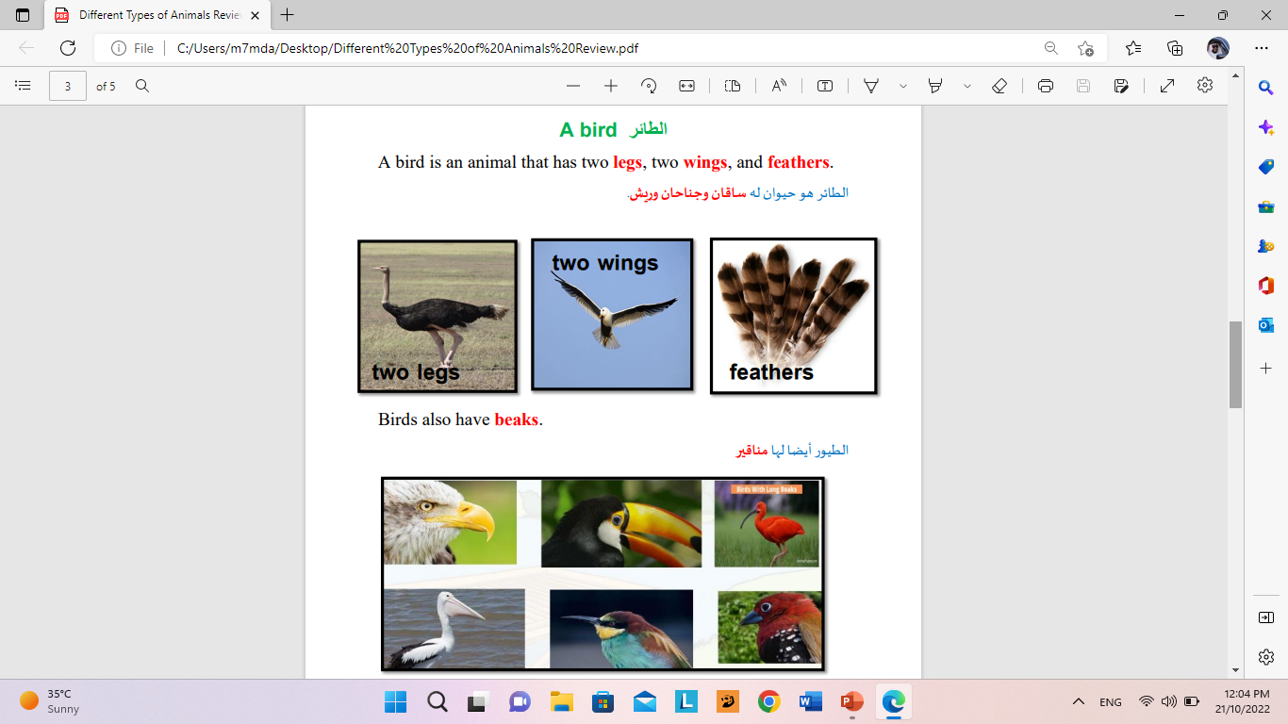

Slide 9
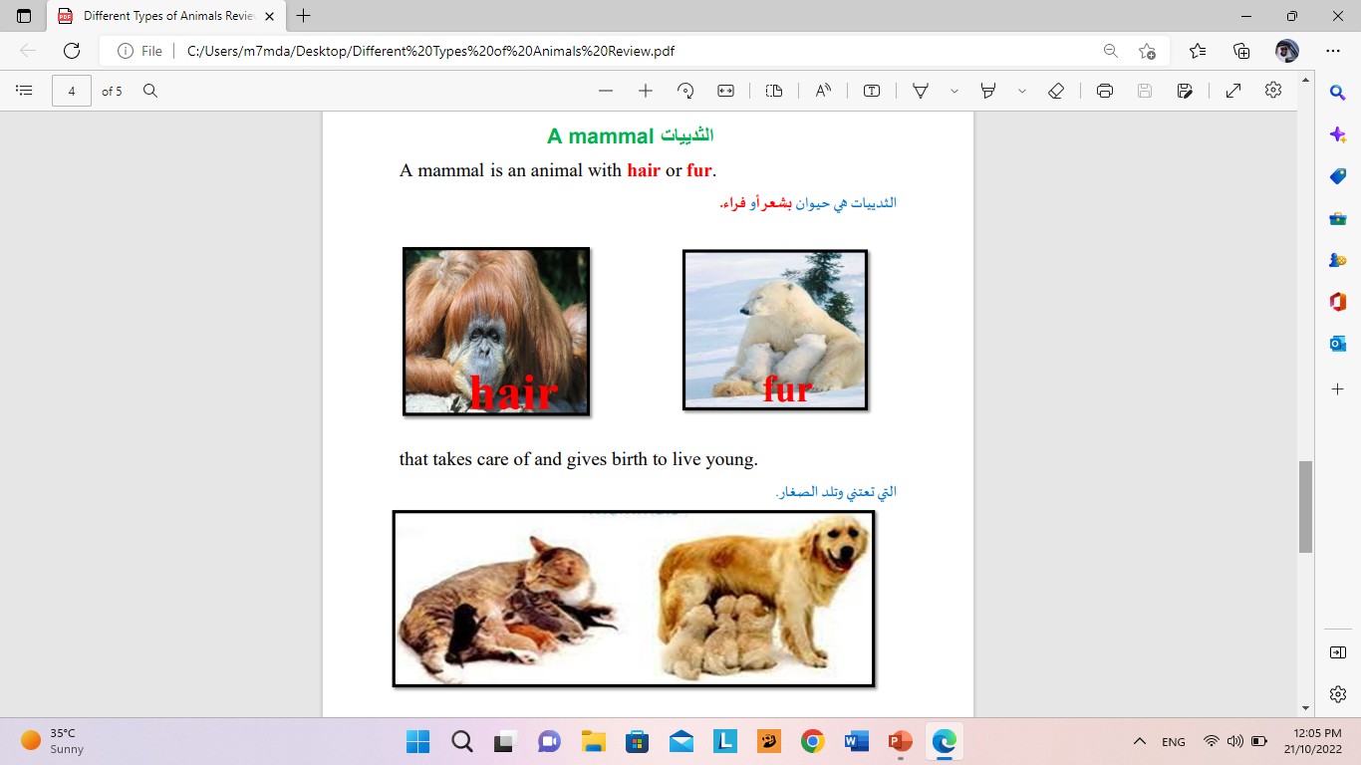

Slide 10
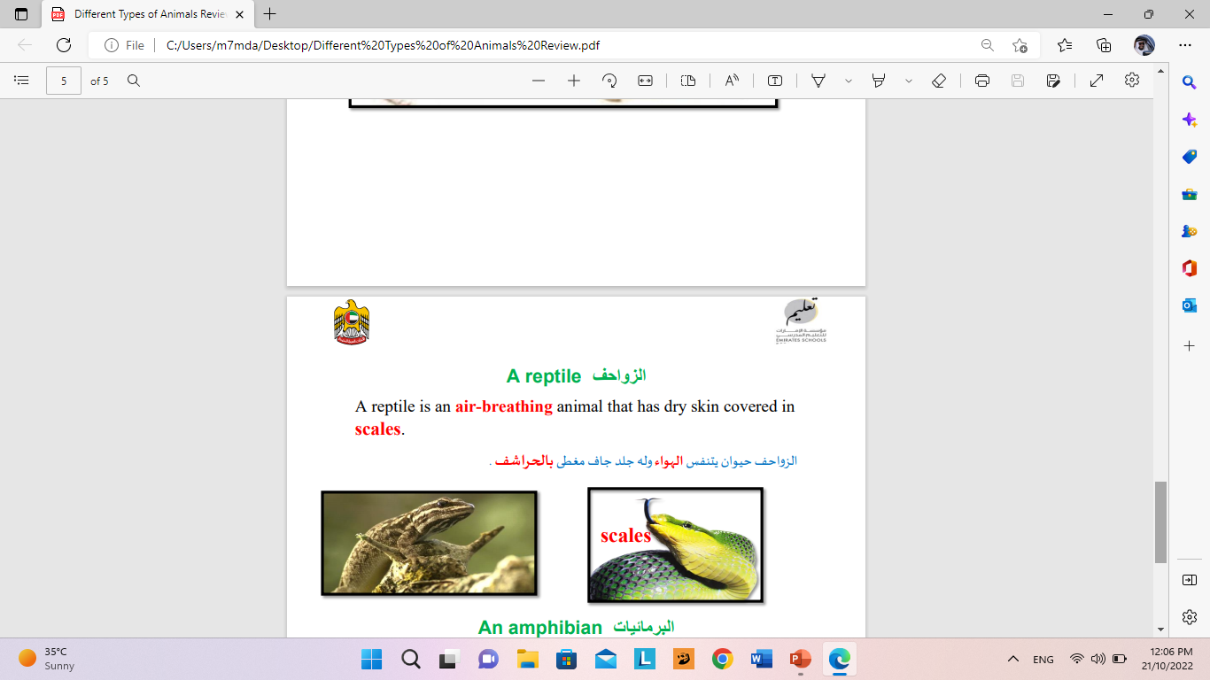

Slide 11
